Slide 1
National 5 Listening dialogues

Slide 2
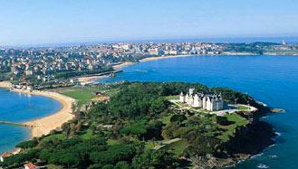
Nuestras familias
Listen to Carolina and Miguel talking about their families and answer the following questions in English:
In what way are both families similar?
How well does Carolina get on with her elder sister?
Explain Miguel’s relationship with his sisters.
What does Miguel have to say about his mother?
What do they both have to say about their fathers?

Slide 3
Nuestras familias: transcript
C Háblame un poco de tu familia, Miguel. ¿Cuántas personas hay en tu familia?
M Somos cuatro. Mi madre, mis dos hermanas y yo.
C ¿Tienes dos hermanas? ¡Igual que yo!
M Sí pero creo que son mayores. ¿Cuántos años tienen tus hermanas?
C Mi hermana menor, María, tiene once años. Me llevo bien con ella. Patricia tiene diecinueve años.
Me encanta estar con ella pero a veces es impaciente.
M ¿Verdad, Carolina? Mis hermanas y yo somos muy parecidos. No discutimos nunca en casa.
C Y tú Miguel, ¿eres como tu madre?
M ¡Qué va, no! Mi madre es muy divertida. Yo soy más serio. ¿En qué trabaja tu madre, Carolina?
C Es profesora de inglés. Trabaja en un instituto en Santander. ¿No tienes padre, Miguel?
M No. ¿Y tú?
C Sí, pero mis padres están divorciados. Mi padre vive en Madrid con su mujer.

Slide 4
¿Cómo eres?
Listen to descriptions of 5 Spanish teenagers and make notes in English.
Example
Ana – 16, from Spain, short, blue eyes, long black hair
Sandra
Enrique
Catalina
José
Sara

Slide 5
¿Cómo eres?: transcript
Ejemplo: ¡Hola! Soy Ana. Tengo dieciséis años y soy de España. Soy baja con ojos azules y el pelo largo y negro.
Mi nombre es Sandra. Soy pequeña con ojos oscuros y el pelo corto, castaño y liso. Llevo gafas.
Mi mejor amigo se llama Enrique. Es de talla mediana con ojos grises y el pelo corto y moreno. Enrique tiene cuatro hermanos y una hermana.
¡Encantada! Soy Catalina. Vivo con mi madre y me reconocerás porque soy delgada con ojos verdes y el pelo rubio y ondulado.
¡Mi amigo José es bastante gordo! Es de Méjico. Es bastante calvo con ojos marrones.
¿Conoces a Sara? Es mi amiga irlandesa. Es bastante alta y es pelirroja con ojos muy verdes.

Slide 6
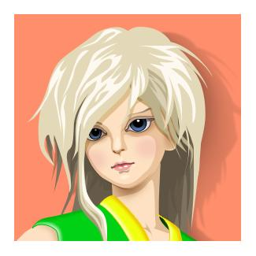
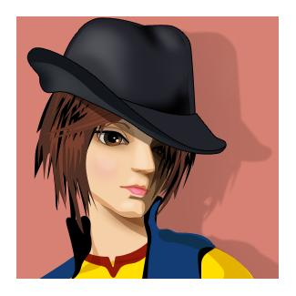
Mi novio ideal
Listen to Ana and Jorge talking about their ideal partner and note the following details for each:
Hair
Eyes
Height
Age
Positive traits
What he/she should not be

Slide 7
Mi novio ideal: transcript
¡Hola Ana! Háblame de cómo sería tu novio ideal.
Eso es fácil. Sería alto y rubio con ojos azules.
Ya, ¿y algo más?
Sí. Tendría que ser mayor que yo, de unos 16 a 20 años, supongo.
Vale. ¿Y hay algo especial que te gustaría mencionar?
Sí! Tiene que ser inteligente, pero no más inteligente que yo. Debería ser cariñoso, bien educado
y simpático. Desde luego no aburrido. Un buen sentido del humor es esencial, y tiene que ser
generoso. Odio a la gente egoísta.
¿Algo más?
No, ¡creo que eso es todo!
Jorge, ¿cuál es tu opinión?
Pues la verdad es que me gustan las chicas morenas con el pelo largo y castaño y ojos marrones.
Sería de talla media, creo, y entre 15 y 18 años.
Claro, ¿y qué dices de su personalidad? ¿Es importante?
¡Desde luego que sí! Me gustan las chicas que son calladas pero divertidas. No demasiado
habladoras, sino un poco locas. No me gustan las chicas muy tímidas y odio a las que son
demasiado extrovertidas. Mi chica tendría que ser estudiosa y bien educada.
¿Y hay algún rasgo que no aguantes en absoluto?
Algunos. No aguanto a la gente cruel y tampoco me gustan las chicas groseras.
Muchas gracias.

Slide 8
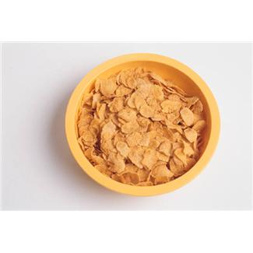
Lo que como y bebo
Listen to Ana and Carlos and note what they have for the following meals:
Breakfast
Lunch
Afternoon snack
Dinner

Slide 9
Lo que como y bebo: transcript
Entrevistador Ana, ¿qué tomas normalmente cada día?
Ana Por supuesto, cada día es diferente, pero un día típico empezaría con el desayuno. Normalmente tomo zumo de frutas, cereales y una taza de café cuando me levanto, y entonces para comer en la cantina como una ensalada con atún o algo semejante. Bebo agua mineral. Cuando llego del cole me gusta comer pan con un trozo de chocolate o quizás una galleta y luego a eso de las ocho cenamos. Prefiero pollo con arroz. Como postre solemos tomar fruta.
Entrevistador Gracias Ana. Carlos, ¿qué comes y bebes?
Carlos El desayuno para mí es siempre una tostada con mantequilla y mermelada, y me gusta beber leche. Para comer voy a casa y a menudo tomamos sopa y una tortilla con ensalada. Después del cole si tengo hambre tomo yogur o una manzana y entonces para cenar principalmente tomamos carne o pescado. A veces tomamos una pizza, pero no muy a menudo. Mi postre preferido es helado o tarta.

Slide 10
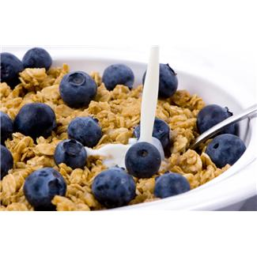
Una vida sana
How do you lead a healthy life? Listen and answer the questions in English.
What does Señora Fernández mean by the ‘magic number 5’?
2. How much sleep does she recommend?
3. What does she say is the best sleeping pattern?
4. What 2 things should we avoid to ensure a good night’s sleep?
5. What 4 things does she view as the common-sense approach to leading a healthy lifestyle?

Slide 11
Una vida sana: transcript
Entrevistador: Señora Fernández, díganos lo que importa más con respecto a la salud de los adolescentes.
Señora Fernández: Bueno, lo que importa más es el mágico numero 5.
Entrevistador: Qué significa eso?
Señora Fernández: Es muy sencillo. ¡Coma cinco raciones de fruta y verduras al día! Además, ¡tome por lo menos cinco vasos de agua diarias también!
Entrevistador: ¿Y qué más aconseja?
Señora Fernández: Dormir ocho horas cada noche. Lo mejor es no acostarse ni levantarse demasiado tarde.
Entrevistador: Muy bien, pero no siempre es posible eso.
Señora Fernández: Puede ser, pero por lo menos hay que evitar trabajar tarde por las noches; ¡relájese bien antes de acostarse! y ¡evite comer demasiado tarde por las noches!
Entrevistador: Y algo más?
Señora Fernández: Sólo lo obvio. No tomar drogas, evitar el alcohol y desde luego no fumar. O sea, todo es cuestión de sentido común. ¡Siga una dieta equilibrada, comiendo regularmente y evitando meriendas poco sanas! ¡Y haga el ejercicio adecuado! ¡Así puedes asegurarte de una salud agradable!

Slide 12
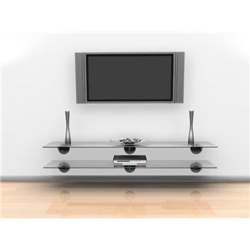
Medios de comunicación
Listen to 4 people talking about various media and note the following:
The media they mention
Whether they like it or not
Reasons

Slide 13
Medios de comunicación: Transcript
1. Me gusta Internet porque es bastante fácil e interesante. Sin embargo creo que la
televisión es un rollo.
2. A mí, me encantan los documentales porque son muy informativos y divertidos. Yo odio las noticias.
3. Pienso que las películas son geniales. Me encantan los anuncios también; son educativos. No me gustan los periódicos porque creo que son inútiles.
4. Me entusiasman las revistas porque me inspiran. Además la radio me parece muy útil.

Slide 14
La tele
Listen to 3 people talking about what to watch on TV. Which of the following do you hear mentioned? What do they decide to watch at the end?
Las noticias/los informativos
Un dibujo animado
El tiempo
Un documental
Una película
Una comedia
Un programa de deporte
Un programa de música
Una telenovela
Un concurso
Los espacios publicitarios/los anuncios
El sorteo de Lotería nacional
Gran Hermano

Slide 15
La tele: Transcript
A. Entonces ¿Qué os apetece ver en la tele, chicos? Tenemos una hora antes de salir.
B. Echan una película buena.
C. Sí... ¡Me encantan las películas!
A. Pero no hay tiempo. La película dura más de hora y media. ¡Perderíamos la mitad!
B. Si no, ¿el programa de música?
A. Puede ser.
C. ¡No! Ese programa es muy aburrido. Prefiero un documental.
A. Vale. ¿Cuál?
C. Echan uno sobre cómo salvar el planeta.
A. Muy bien. Así aprendemos algo — y ¡es un tema muy importante!
B. ¡Es verdad! Esos programas son muy interesantes y de momento todo el mundo habla de ese tema.
A. Pues ¡ya está!

Slide 16
La tecnología
Listen to 4 people talking about how they use technology and make notes in English.
1.
2.
3.
4.

Slide 17
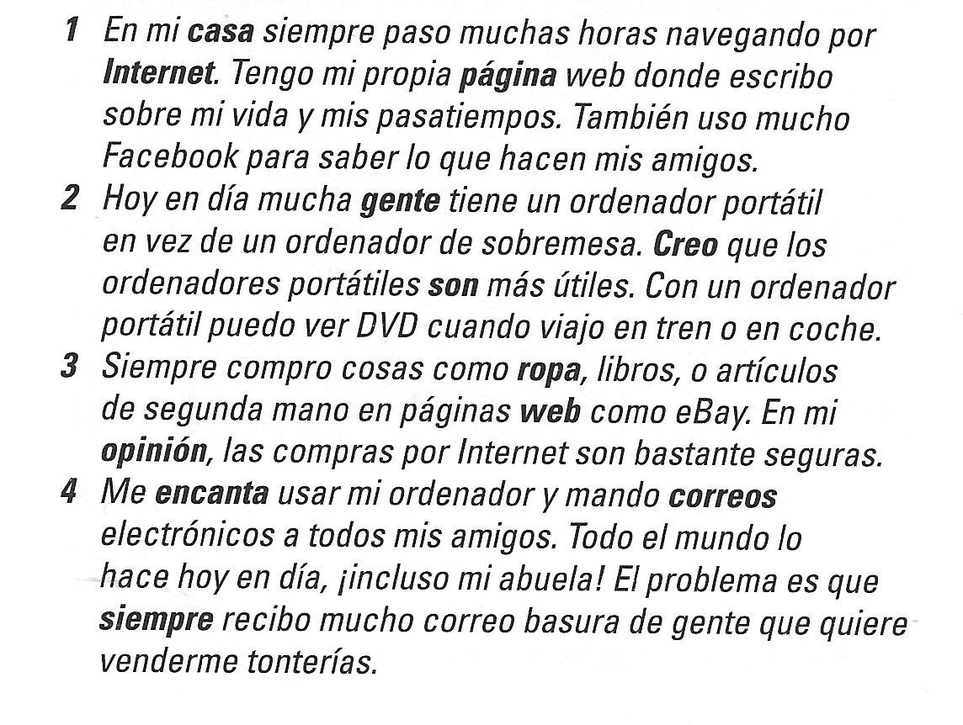
La tecnología: transcript

Slide 18
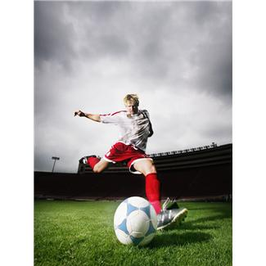
¿Qué te gusta y no te gusta hacer?
Listen to 5 Spanish teenagers talking about what they like and don’t like doing in their free time and note the following details:
What they like doing
Reasons
What they don’t like doing
Reasons
Juanita
Federico
Emma
Pablo
Isabel

Slide 19
¿Qué te gusta y no te gusta hacer?: transcript
Ejemplo: ¿Qué es lo que no te gusta hacer, Juanita?
En realidad no me gusta ir de compras porque es bastante aburrido, pero me encanta salir con mis amigos, porque es muy divertido.
Federico, ¿qué haces en tu tiempo libre?
Muchas cosas. Me gustan el fútbol, el tenis y el squash. Son muy buen ejercicio. No me gusta salir con mis amigos por la noche. Me parece peligroso, así que normalmente me quedo en casa.
¿Y cuál es tu opinión, Emma?
Lo que más me gusta hacer es escuchar música. ¡Es tan emocionante! No me gusta mucho ver la tele porque prefiero leer. Es más interesante.
¿Y tú, Pablo?
A mí me gusta hacer deporte porque así hago mucho ejercicio. Lo que no me gustan son los
videojuegos porque me parecen una pérdida de tiempo.
Pues, Isabel, ¿cómo pasas tu tiempo libre?
¡Siempre estoy muy ocupada! Me encanta bailar — sobre todo el flamenco. Me hace sentirme bien. Me gusta también ir al cine, pero no me gustan las películas de terror porque me asustan. ¡Odio la violencia!

Slide 20
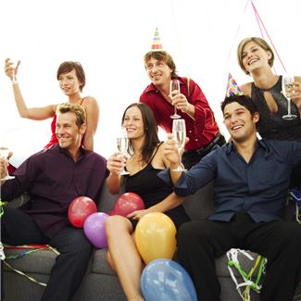
El fin de semana pasado
Listen to Alberto and Marta talking about last weekend and note 10 activities mentioned:
1.
2.
3.
4.
5.
6.
7.
8.
9.
10.

Slide 21
El fin de semana pasado: transcript
Alberto: ¡Hola, Marta! ¿Qué tal tu fin de semana?
Marta: ¡Muy bien! Salí con mis amigos. Y tú, Alberto, ¿qué tal te lo pasaste?
Alberto: ¡Muy aburrido! Me quedé en casa como siempre.
Marta: ¿Qué hiciste el sábado?
Alberto: Hice mis deberes y vi la televisión. ¿Y tú?
Marta: Por la mañana jugué al tenis y por la tarde fui a la discoteca con Ángel y Raquel.
Alberto: ¿Y el domingo?
Marta: El domingo tomé el sol en la playa y por la tarde fui a una fiesta. Fue muy agradable. Y tú, Alberto?
Alberto: Leí una revista en el jardín. Por la tarde navegué por Internet.

Slide 22
Mi ciudad
Listen to 4 Spanish teenagers talking about where they live and answer the questions in English.
Why doesn’t Antonio like his town? Give 3 reasons.
What is there for young people to do in Marisol’s town? Give 2 ideas.
What does Yolanda see as the advantage of living in the country? Give 3 ideas.
Why is Carlos concerned about living in an industrial town?
5. What is the biggest advantage of living in Ana’s town?

Slide 23
Mi ciudad: transcript
1. Dime Antonio, ¿te gusta tu ciudad?
No, no mucho.
¿Por qué no te gusta?
No me gusta porque es demasiado tranquila. No hay nada para los jóvenes. Es muy aburrida.
2. ¿Qué opinas de tu pueblo, Marisol?
Me encanta. No es muy grande pero hay muchos lugares de diversión. Por ejemplo, hay un polideportivo y un club de jóvenes. ¡Es guay!
3. Yolanda, ¿te gusta vivir en el campo?
Sí, es muy bonito e histórico. También es limpio. Hay mucho turismo. Está bien porque trabajo en el hotel de mis padres los fines de semana.
4. ¿Cómo es la ciudad donde vives, Carlos?
Me gusta bastante pero hay mucha industria. Eso causa ruido y contaminación.
5. ¿Te gusta vivir aquí, Ana?
Sí, ¡por supuesto! Es un pueblo muy animado. Hay muchas tiendas buenas y me encanta comprar. Gracias, Ana.

Slide 24
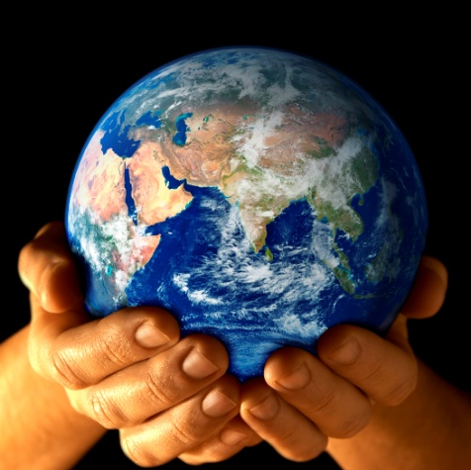
Los idiomas
Listen to 4 people talking about their jobs and note the following:
What job they have done
How they used their languages

Slide 25
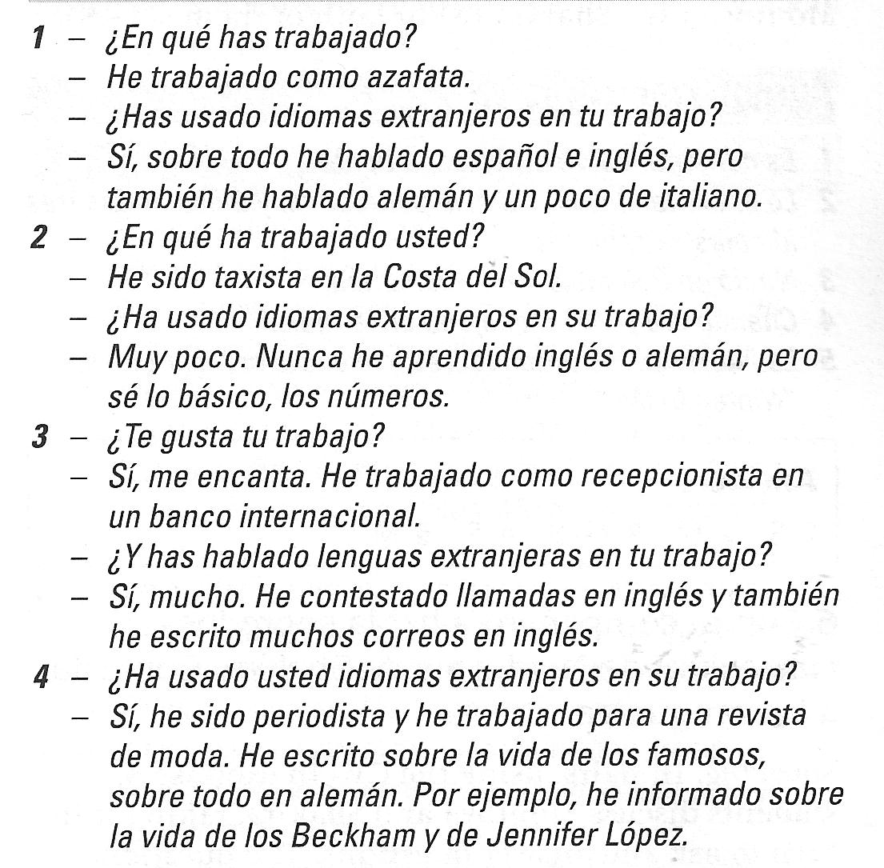
Los idiomas: transcript

Slide 26
Context 2:
Employability

Slide 27
Adiós al colegio
Listen to 2 Spanish teenagers talking about leaving school and answer the questions.
LUIS
When will Luis be leaving school?
What kind of student is he?
Why does he not want to go to university?
What did he like to do when he was young?
What does he like to do in his free time?
What is he going to do in October?
What has his uncle offered him?
ADOLFO
Why is Adolfo looking forward to leaving school?
What does he find it difficult to do?
What does he hope to do when he leaves school?
What does he say about his parents?

Slide 28
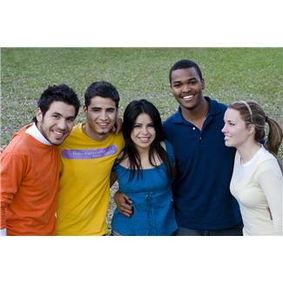
Buscando trabajo
Listen to 4 people talking about the kind of job they’re looking for and note as many details as you can.
1.
2.
3.
4.

Slide 29
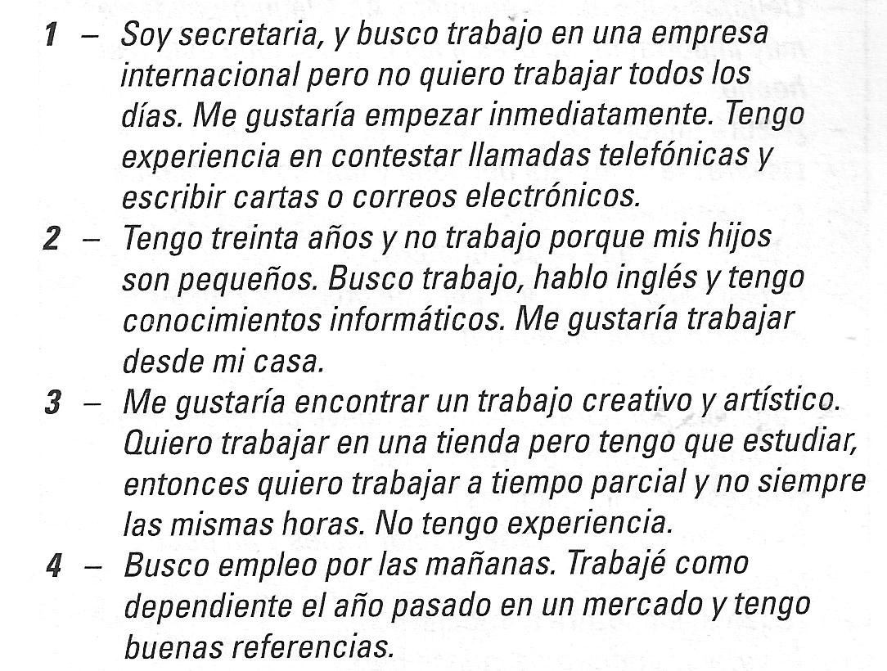
Buscando trabajo: transcript

Slide 30
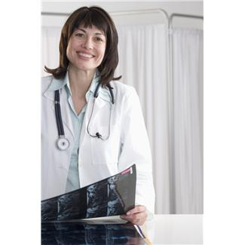
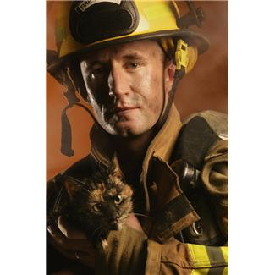
Trabajos
Listen to Spanish teenagers saying what jobs their parents do and make notes in English.
Example: Mum = secretary and dad = businessman
1.
2.
3.
4.
5.
6.
7.
8.
9.
10.

Slide 31
Trabajos: Transcript
Ejemplo: Mi madre es secretaria y mi padre es hombre de negocios.
1. Mi madre es profesora y mi padre es ingeniero.
2. Mi padre trabaja en nuestro restaurante. Es cocinero. Mi madre es ama de casa.
3. Mi madre es dependienta y mi padre es electricista.
4. Mi padre es taxista y mi madre es auxiliar de vuelos.
5. Mis padres tienen una peluquería en la ciudad. Papá es peluquero y mi mamá es recepcionista.
6. ¿Qué hacen mis padres? Papá es cartero y mamá es enfermera.
7. Vivimos en una granja así que por supuesto mis padres son granjeros.
8. Mi madre es fotógrafa y mi padre periodista. Trabajan juntos.
9. Mamá es enfermera para un dentista. Trabaja con mi padre — el dentista.
10. Mi madre es mecánica y mi padre es bombero.

Slide 32
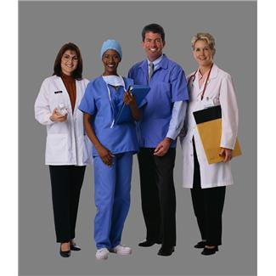
Mis prácticas de trabajo
Listen to 5 short interviews about work experience and make notes in English.
Example: Worked in a bank/Last March/3 weeks/9-5/Mum’s car
1. Where?
2. When?
3. How long?
4. Hours worked?
5. How they got to work

Slide 33
Mis prácticas de trabajo: Transcript
Ejemplo: Hola Luci. Háblame de tus prácticas de trabajo.
Pues, trabajé en un banco durante tres semanas el marzo pasado.
¡Ya! ¿Y qué tal fue?
Trabajaba desde las nueve de la mañana hasta las cinco de la tarde.
¡Eso es mucho! ¿Cómo llegabas allí?
En coche. Me llevaba mi madre.
Pablo, ¿qué tal en la tienda de animales domésticos?
Fue divertido. Pasé quince días allí.
Y ¿cuándo fue?
Fue en enero del año pasado. Empezaba cada día a las diez de la mañana y trabajaba hasta las tres de la tarde.
Muy bien. ¿Y cómo llegabas allí, Pablo?
En bicicleta. No está lejos.
Suzi, ¿Cuándo hiciste tus prácticas de trabajo?
En noviembre. Pasé una semana trabajando en una escuela.
¿Y qué tal?
Muy bien pero un poco largo. Empezaba a las ocho y terminaba a las cuatro.
¿Y estaba lejos?
Sí, bastante. Viajaba en autobús. Tardaba unos treinta minutos.

Slide 34
Juan, háblame de tus experiencias en la fábrica de galletas.
Fue terrible. Sólo hice un día.
¿Y por qué un día?
Las horas fueron horrendas, desde las seis hasta las seis con sólo media hora de descanso para
comer.
Eso es terrible. ¿Algo más?
Sí. Tenía que ir hasta allí andando, lo que dura media hora. ¡A sí que me fui!
Marta, ¿Dónde trabajaste?
Pasé dos semanas en una oficina en el centro durante octubre.
Y ¿qué tal las horas?
Bastante bien. Empezaba a las ocho pero terminaba a las dos.
¿Había que viajar mucho?
En realidad no. Se tarda cinco minutos en metro.
Javier, ¿Dónde hiciste tus prácticas de trabajo?
Trabajé durante diez días en abril en una agencia de viajes.
¿Qué horas hacías?
La verdad es muy pocas. Empezaba a las once y terminaba a las tres.
¿Y cómo llegabas allí?
Iba en mi nueva moto. ¡Es muy práctica!

Slide 35
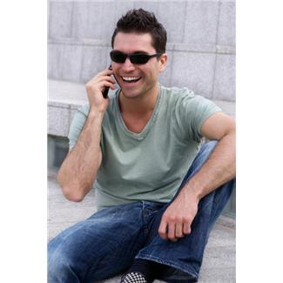
Planes para el futuro
Listen to Toni and Ana talking about their plans for the future and answer the following questions.
TONI (17)
Why does Toni want to leave school?
What career does he want to follow?
What will he do in his gap year?
What are his dreams for the future?
ANA (16)
What will Ana do next year?
And after that?
Where does she want to work?
What are her dreams for the future?

Slide 36
Planes para el futuro: Transcript
Toni, 17 años
Tengo planes y sueños. Hay una diferencia entre los dos, pero el futuro no siempre es seguro. Primero, lo que sí es seguro, es que me iré del colegio. Me gusta estar aquí, pero creo que la gama de asignaturas es aburrida. Seguiré estudiando y quiero ser ingeniero. Después de mis estudios cogeré un año de descanso y me iré de viaje. Haré algún trabajo voluntario, construyendo carreteras y pozos en África o algo así. Más tarde buscaré un trabajo mejor pagado. En mis sueños, el futuro ideal para mí es así: compraré una casa grande y me casaré. Pero el tiempo decidirá. Ya veremos.
Ana, 16 años
El año que viene me quedaré en el cole para terminar mis estudios. Luego me iré a la universidad y estudiaré idiomas. Si es posible, trabajaré en el extranjero, en Estados Unidos o en China. No estoy segura. Dentro de diez años, en el mundo de mis sueños, tendré mi propia empresa. Seré rica y famosa. ¿Casarme? Sé que no me casaré, por lo menos dentro de los próximos diez años.

Slide 37
Context 3:
Learning

Slide 38
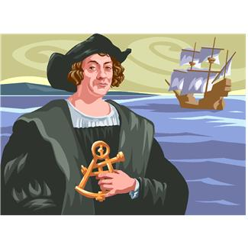
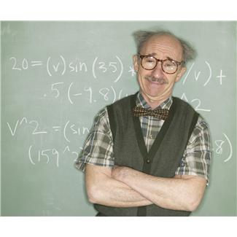
Mi horario
Listen to Spanish teenagers talking about their school timetables. What subjects are mentioned and when do they have them?
1.
2.
3.
4.
5.
6.
7.
8.
9.
10.

Slide 39
Mi horario: Transcript
El lunes a las diez hay clase de dibujo.
La segunda clase del martes es matemáticas.
El martes después del recreo es música.
A la cuatro tenemos español.
Los miércoles tenemos informática y luego una hora de tecnología.
Los miércoles tenemos arte dramático y luego justo antes del recreo.
La tarde empieza con informática.
Los jueves tenemos geografía antes del recreo.
Los viernes tenemos una clase de lengua extranjera que me gusta mucho.
La última clase de la semana es ciencias y eso no me importa demasiado.

Slide 40
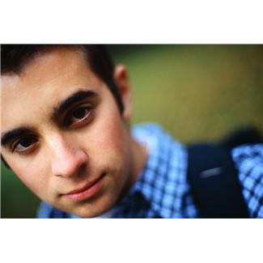
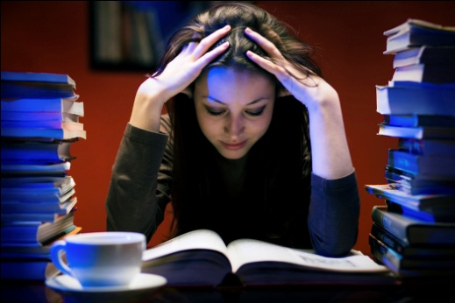
Mis asignaturas
Listen to Yésica and Martín talking about their subjects and answer
the questions below.
What does Yésica think of science?
What does Martín love and why?
What does Yésica think of history and geography?
What does Martín think of history and geography?
Does Yésica think that their school is good?

Slide 41
Mis asignaturas: Transcript
1 Entrevistador: ¿Qué opinas tú de las ciencias, Yésica?
Yésica: No las aguanto. Son muy difíciles y el profesor no hace más que gritar.
2 E: ¿Martín, tienes una asignatura preferida o un profesor preferido?
Martín: Me encantan los idiomas. Saco buenas notas porque mi profesor explica muy bien las cosas. Me ayuda mucho.
3 E: ¿Qué piensas de la historia y la geografía, Yésica?
Y: No están mal. El Señor Montoya enseña bien, pero nos pone demasiados deberes.
4 E: ¿Y tu qué opinas, Martín?
M Estoy de acuerdo con Yésica. Considero que estas asignaturas están bien, pero que el profesor nos hace escribir demasiado y es en realidad bastante aburrido.
5 E: ¿Entonces crees tú Yésica que nuestro cole es bueno?
Y :Pues sí. Nos hacen trabajar mucho y así aprobaremos los exámenes, que es lo importante. Creo que tienes razón.

Slide 42
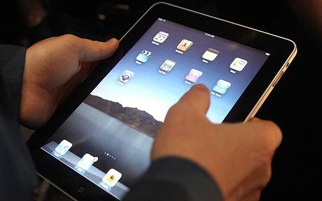
El cole del futuro
Listen to Juan and Nuria discuss the school of the future and decide if the following statements are TRUE or FALSE.
Nuria thinks the school of the future will be better.
It will have not more than one thousand pupils.
It will be open twelve hours a day.
There will be no cars allowed in the road by the school.
You will be able to study for an apprenticeship for the school.
The teachers will still have lots of jotters to mark.
The school could have problems with violence from pupils.

Slide 43
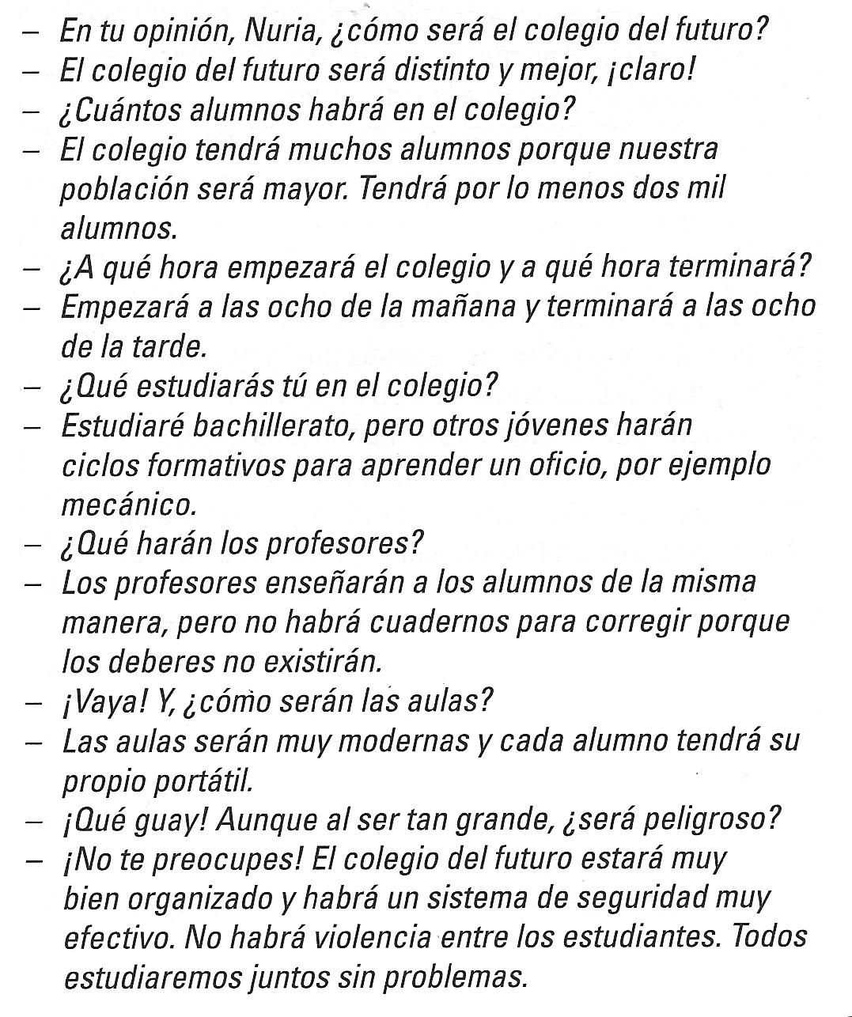
El cole del futuro: transcript

Slide 44
Context 4:
Culture

Slide 45
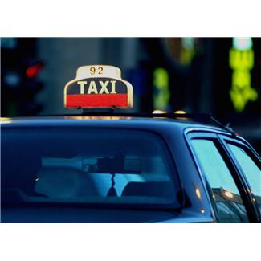
¿Cómo viajar?
What modes of transport do these young people mention?
Raquel
Sabrina
Miguel Ángel
Rafa
Mario
Enrique

Slide 46
¿Cómo viajar?: Transcript
Raquel: Para ir al colegio el modo de transporte que uso es el metro. A veces voy andando con mis amigos.
Sabrina: A mí me gusta estar en forma así que voy todos los días en bicicleta. Sin embargo, los fines de semana cuando voy de compras voy en coche.
Miguel Ángel: Después del cole cuando visito a mis amigos, voy patinando sobre ruedas. A veces voy en moto.
Rafa: Para ir al colegio uso un tren de cercanías y después voy a pie. ¡Es un viaje bastante largo!
Mario: Durante la semana voy al colegio en autobús. Los fines de semana cuando trabajo viajo en autocar.
Enrique: Como soy famoso nunca voy andando. Siempre viajo en coche…¡en una limusina! También voy mucho en avión.

Slide 47
¿Cómo vamos?
Listen to Marta and Alex talking about how to travel on a trip. Note the positive and negative aspects of the following. What do they decide in the end?
Plane
Boat
Bus
Train

Slide 48
¿Cómo vamos?: Transcript
Alex: ¡Así que las fechas ya están decididas! Podríamos ir en avión. Sería lo más rápido, ¡pero es más caro! Sugiero ir en barco y en autocar, ¡mucho más barato!
Marta: Lo que pasa es que el viaje es más largo y, ¡por supuesto!, más aburrido.
Alex: Entonces, quizás es más cómodo ir en tren y en barco. El tren es mucho más rápido y amplio.
Marta Claro. Ir en tren y barco es mucho mejor. Además, ir en barco me parece mucho más sano porque se puede salir a tomar el aire fresco.
Alex: ¡Pues, ya está!

Slide 49
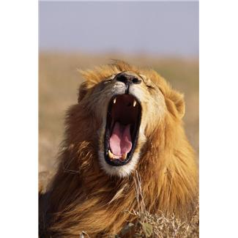
Mis vacaciones
Listen to 5 people talking about their holidays this year and note the following:
Where they’re going
Who with
How long
What they’re going to do on holiday

Slide 50
Mis vacaciones: Transcript
1. Este año voy a ir a Estados Unidos con mis amigos del colegio. Vamos a pasar 15 días en Nueva York y vamos a visitar todos los sitios de interés. ¡Va a ser genial!
2. En verano creo que voy a ir a Francia con mis padres. Voy a ir a la playa todos los días y al cine o a la discoteca por la tarde.
3. Voy a ir de vacaciones a Italia. Voy a pasar tres semanas con unos primos que tengo allí. ¡Me encanta! Voy a estudiar italiano y a aprender cómo preparar pasta.
4. En septiembre voy a ir a África de safari. Voy a pasar dos semanas buscando animales salvajes. Además voy a descansar y a leer.
5. En Semana Santa voy a ir con mi familia a Gran Canaria, una de las islas Canarias. Vamos a tomar el sol, visitar las islas, descansar e ir al parque acuático. ¡Guay!

Slide 51
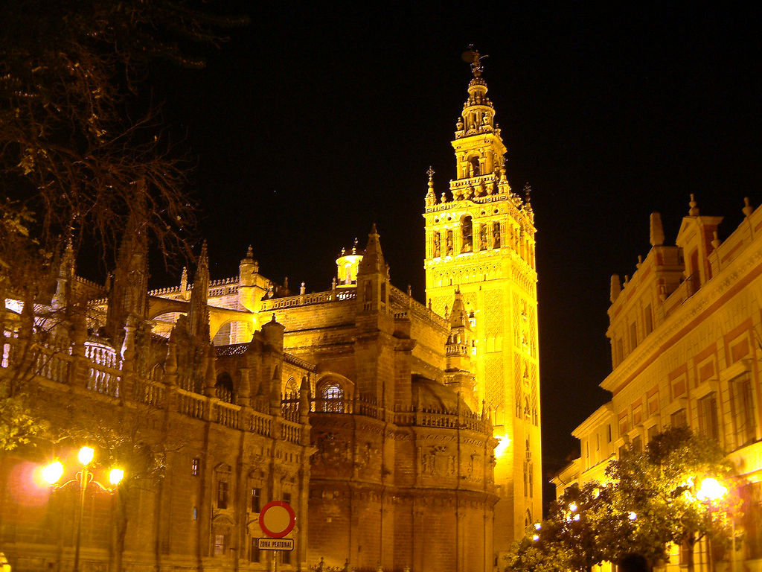
¡Vamos a Sevilla!
Listen to Pablo, Carlos and Isabel talking about visits to Seville and note whether their general opinion is POSITIVE or NEGATIVE. Then listen again and note their reasons.
PABLO
CARLOS
ISABEL

Slide 52
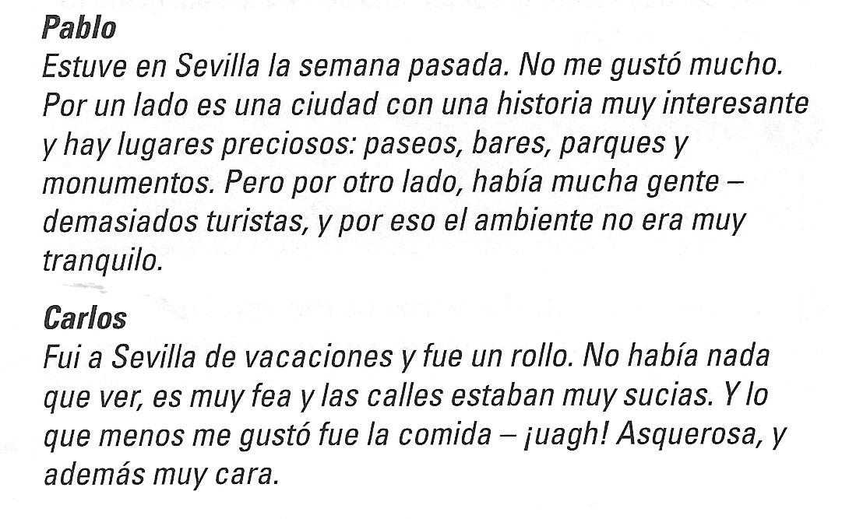
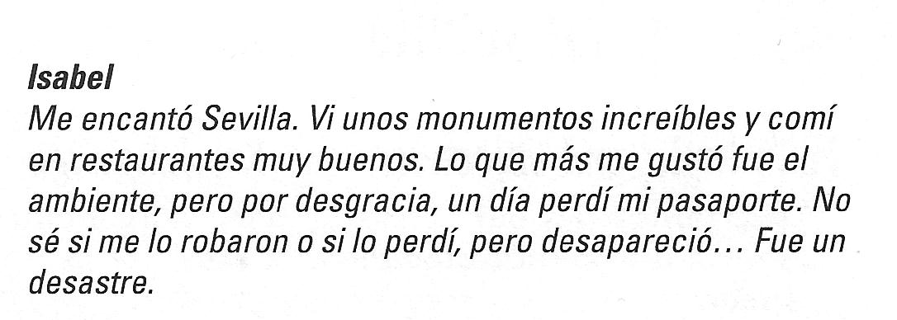
¡Vamos a Sevilla!: transcript

Slide 53
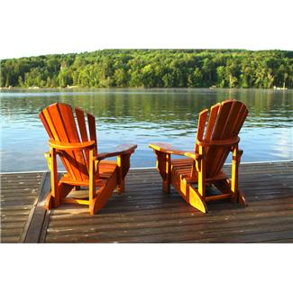
El alojamiento
Listen and note where each person is going to stay on holiday:
1.
2.
3.
4.
5.
6.

Slide 54
El alojamiento: Transcript
1. Voy de vacaciones a un camping con mis padres. Tenemos una caravana y es muy
divertido.
Vamos a alquilar una villa de lujo durante el mes de agosto. Tiene una piscina y todo.
Como de costumbre, mi hermano y yo nos vamos a alojar en la casa de campo de mi tía.
Mi hermano se va a alojar en un hotel cerca de la playa.
Como he decidido hacer senderismo, he decidido alojarme en albergues juveniles. Es más barato que un hotel.
Mis abuelos tienen un piso en la costa de España y nos vamos a alojar allí este año.

Slide 55
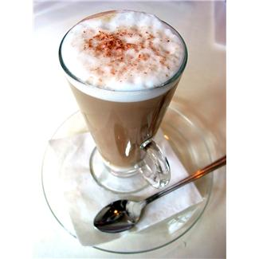
¿Dónde nos vemos?
Listen to 4 conversations arranging various activities and note the following details:
ACTIVITY
DAY
TIME
PLACE
EXAMPLE: Tennis, tomorrow, 2.30, park

Slide 56
¿Dónde nos vemos?: transcript
Ejemplo: Hola Antonio, ¿te apetece jugar al tenis mañana?
¡Estupendo! Quedamos en el parque a las dos y media.
1. Hola María. ¡Soy Conchi! Sólo era para decirte que la película empieza a las ocho el miércoles.
¿Quedamos antes para tomar algo en el café? ¡Si no me llamas antes te veo allí!
2. Paul, no te habrás olvidado de que mañana es mi fiesta de cumpleaños, ¿verdad?
Por supuesto que no. Quedamos en tu casa a las cinco, ¿de acuerdo?
3. Blanca, ¿qué haces el jueves después del cole?
Nada especial. ¿Por qué?
¿Te apetece venir conmigo a las tiendas? Podría quedar contigo en el centro a las cinco menos cuarto. ¿Qué te parece?
¡Me apunto!
4 ¿Vas al gimnasio el viernes?
Sí. ¿Me vienes a buscar a la parada de autobús sobre las siete y veinte?

